Slide 1
ディープラーニングによる一般物体検出：Mask R-CNN
徐 宏坤
2021.03.22
Notes:
本PPT将从基本的概念出发，简单易懂的探讨一下用于物体识别的深度学习算法

Slide 2
画像認識のタスク
クラス分類（Classification）：
様々な対象をある決まったカテゴリー（クラス）に分けること
位置特定（Localization）：
クラス分類に加え、そのラベルの物体がどこにあるのかを矩形位置で特定すること
セグメンテーション（Segmentation）：
ピクセル単位で対象を特定すること
Notes:
首先，图像识别最主要有三个任务：物体分类，物体定位，语义分割
物体分类是指输入一张图片，输出这张图片属于哪一类物体
物体定位是指输入一张图片，输出包含物体的正方形区域的四个顶点坐标
语义分割是指对每一个像素点进行物体分类

Slide 3
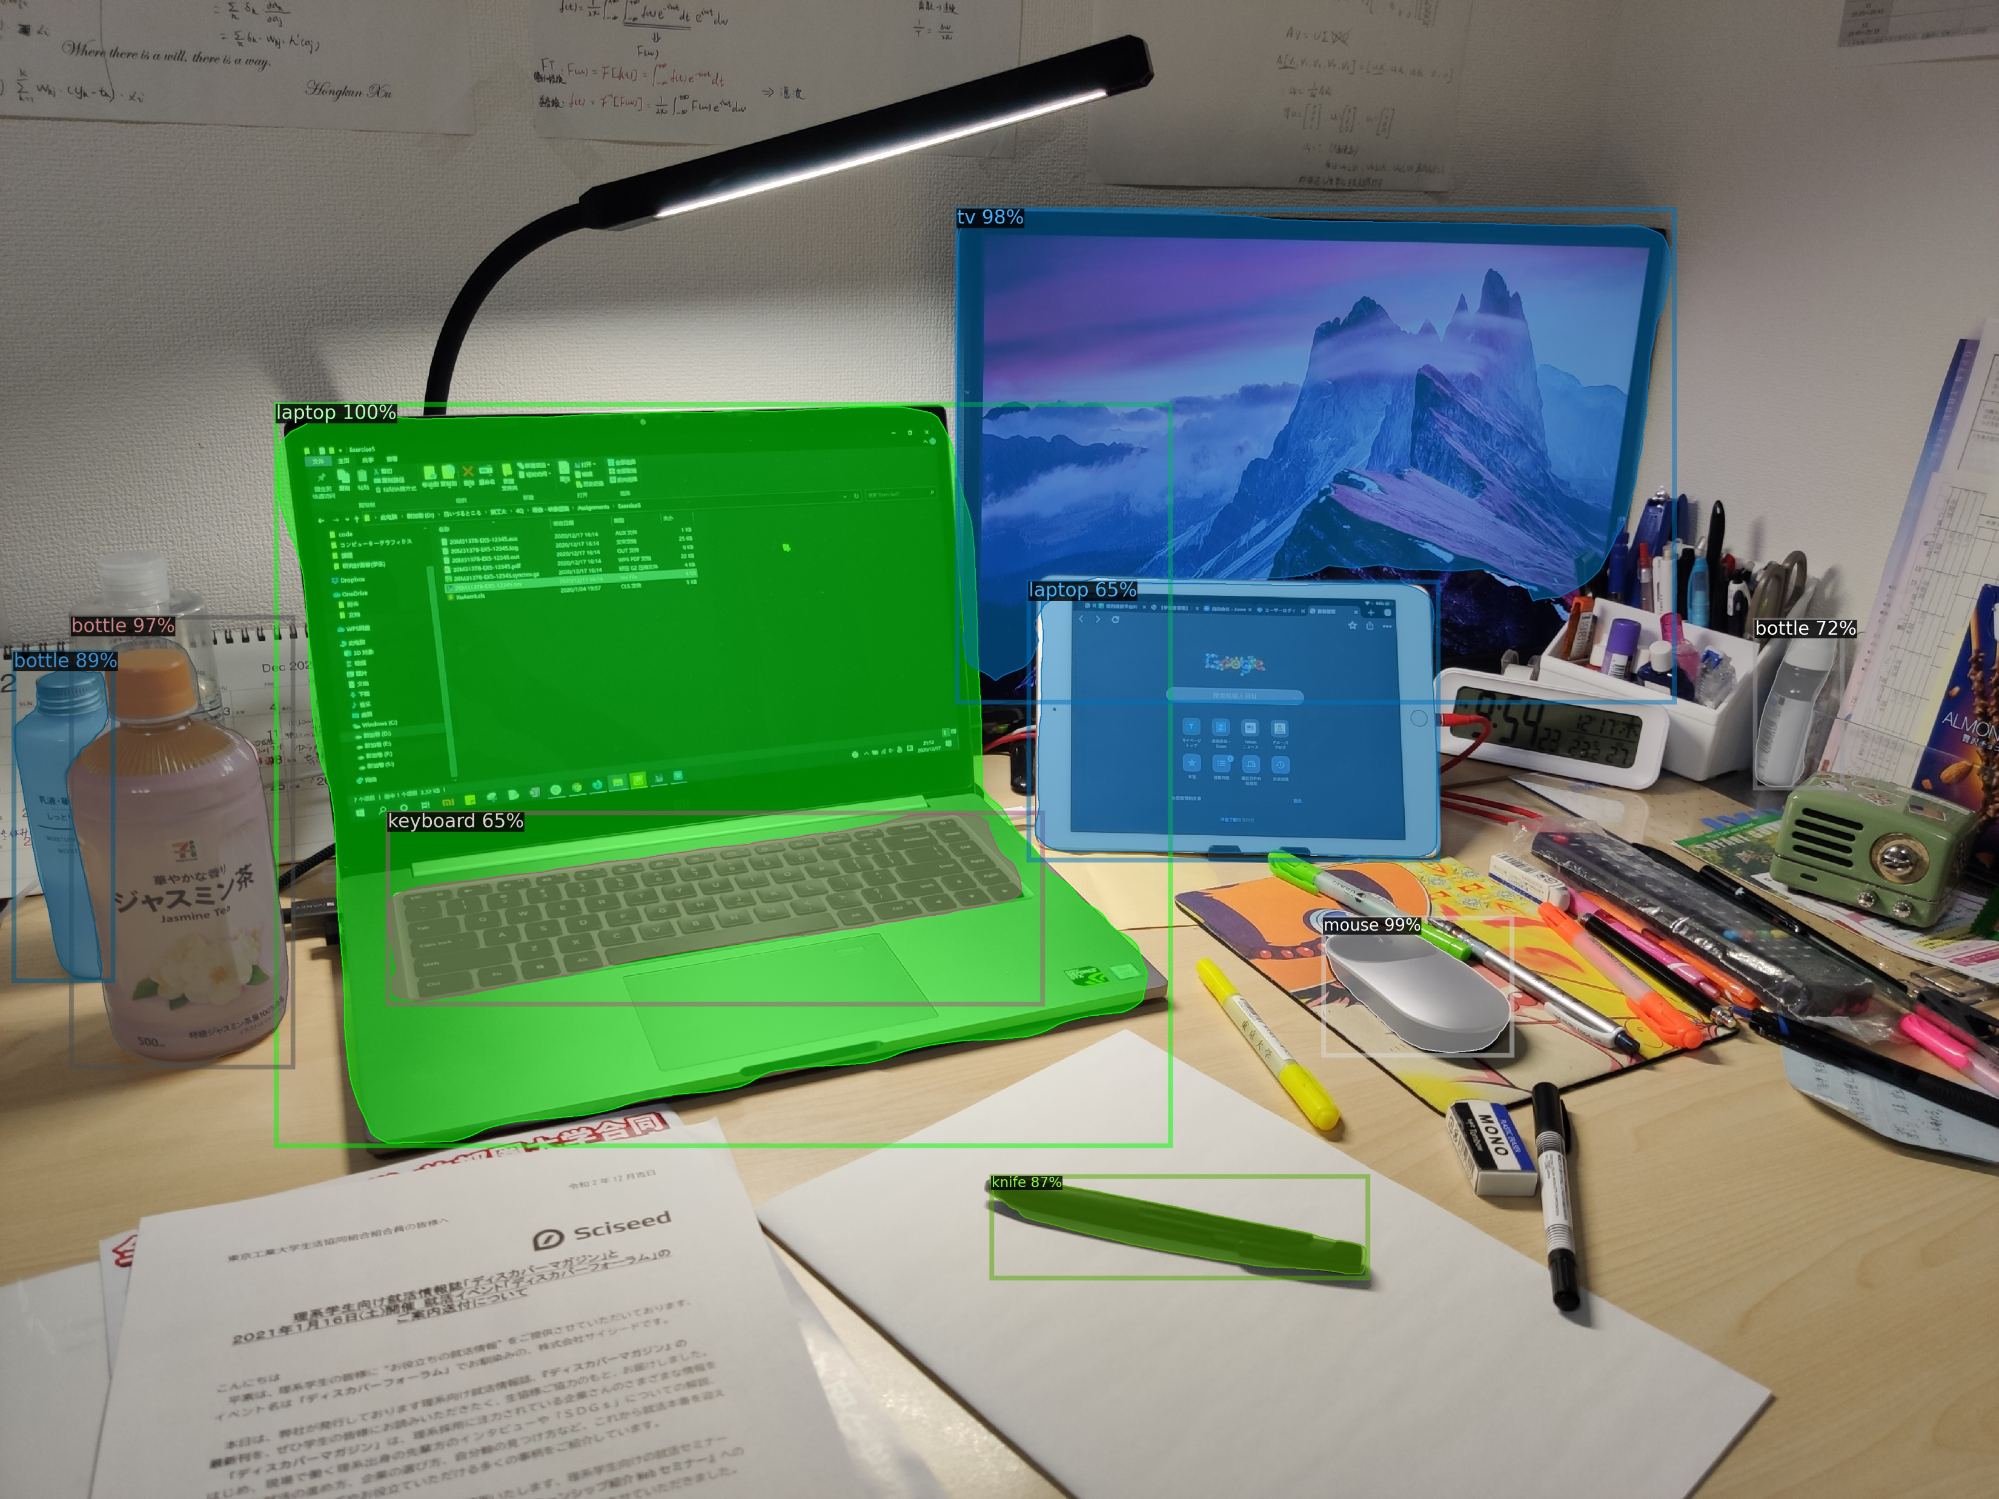
物体検出（object detection）
1.位置特定
2.クラス分類
3.セグメンテーション
Notes:
这张图很好地表达了图像识别的这三个任务
图中各个方框把机器能够识别的不同的物体包裹了起来，这就是物体定位
每个方框的左上角是机器判断的物体属于哪个分类的可能性最大，以及具体的预测概率，这就是物体分类
方框内是该分类物体的区域以像素为单位覆盖有不同颜色的Mask，这就是语义分割，它比普通的框选区域更加清楚的表现了物体在画面中所处的位置，
这对于自动驾驶等，对物体检测具有超高要求的实际任务来说至关重要，有时几个像素的偏差甚至会导致不必要的交通意外
接下来，我将遵循时间发展的顺序，一步一步解释上述三者的实现原理。

Slide 4
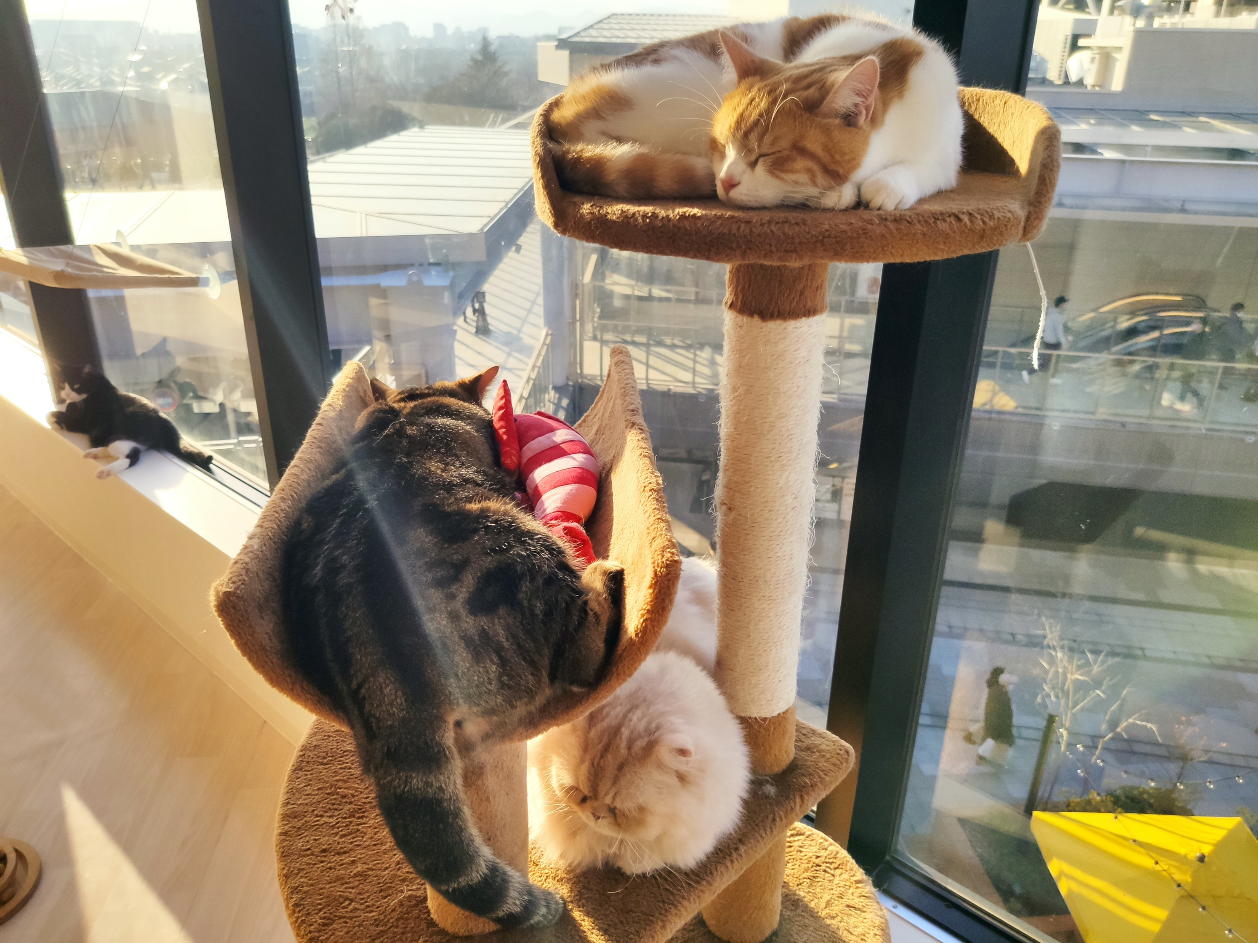
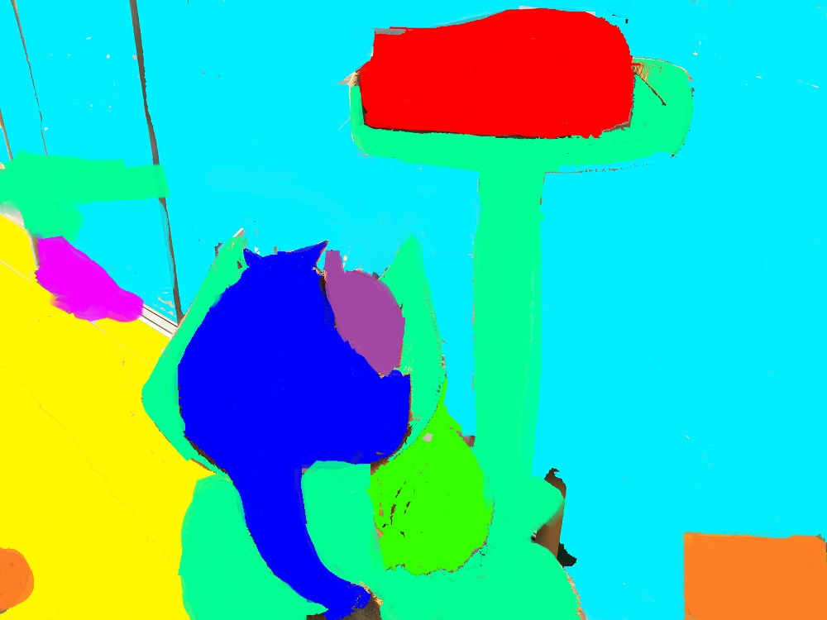
R-CNN [Girshick+, 2014]
cat
Step 1: 候補者ボックスを探す
Step 2: クラス分類
cat
Step2
Step2
Step1
Selective Search
Notes:
R-CNN是一种最简单的物体检测网络。
它的原理很简单，先设法进行物体定位，再把定位到区域内的图像输入一个用于物体分类的神经网络进行分类，
有多少个区域，就进行多少次分类，直至对每个得到的区域都进行了分类。
R-CNN采用的物体定位算法叫做Selective Search

Slide 5
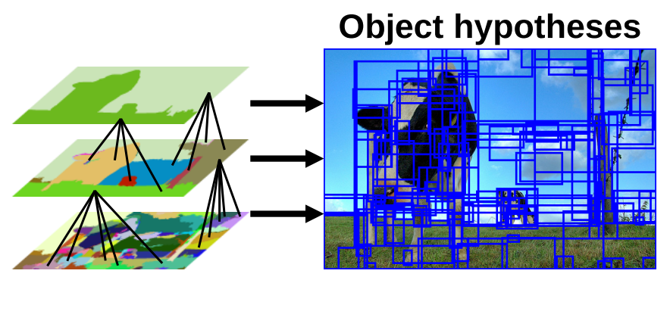
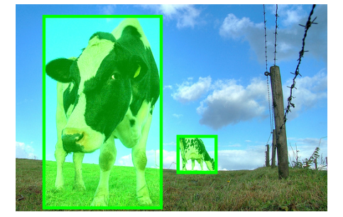
Selective Search [Sande+, 2011]
1500以上の候補者ボックスを計算するが必要
Unsupervised
Segmentation
Generate candidates
Uijlings, Jasper RR, et al. "Selective search for object recognition."
Notes:
Selective Search的原理也较为简单，它先将图片划分成很多足够小的区域，比如几个像素点组成的像素块，
再根据不同区域间的颜色，纹理，明度，饱和度，形状等信息计算不同区域间的相似度，将最相似的两个区域合并，
以此类推，直至将不同区域合并成完整的图像。
相似度的计算函数（的系数）可以使用SVM等普通的机器学习算法习得。
这样就得到了物体所在的大致区域。
虽然算法简单，但很明显，其计算量巨大，需要计算若干对儿区域间的相似度。

Slide 6
R-CNN [Girshick+, 2014]
cat
Step 1: 候補者ボックスを探す
Step 2: クラス分類
cat
Step2
Very Slow
Step2
Step1
Selective Search
Notes:
把通过Selective Search得到的这些区域拿个一个神经网络进行分类，每次神经网络都要重新计算这些区域
这导致了R-CNN计算速度极慢，理论上无法满足实时检测物体的效果

Slide 7
Fast R-CNN [Girshick+, 2015]
特徴マップ（feature map）の共有
cat
Step2
cat
Step2
Step1
Step2
Selective Search
Notes:
为此Girshick等人又对R-CNN提出了改进，提出了Fast R-CNN
其在R-CNN上的改进是，先计算整张图像的特征值（原来物体分类神经网络中的一部分）
然后针对提取到的特征值中的一部分进行物体分类

Slide 8
Fast R-CNN [Girshick+, 2015]
特徴マップ（feature map）の共有
cat
Step2
cat
Step2
Step1
Step2
Very Slow
Selective Search
Notes:
但像我刚才提到的，由于Selective Search算法本身就是一个原理简单，计算量巨大的算法的原因，
Fast R-CNN识别的速度依然很慢

Slide 9
Faster R-CNN [Ren+, 2015]
エンドツーエンド（End to End）：すべてニューラルネットワークで実現
cat
Step2
Step1
cat
Step2
Region Proposal Network(RPN)
Step2
Notes:
为此，Ren等人对其进一步改正，把在Fast R-CNN 中提取到的特征值，输入到一个专门用于预测物体定位的神经网络（RPN）中，
(这个神经网络的输出是物体所在区域的四个顶点）
再和Fast R-CNN一样，接一个物体分类的神经网络对具体的区域进行分类。
Faster R-CNN 实现了整个物体检测过程全部由由两个分支组成的神经网络完成，极大地提升了识别的效率。

Slide 10
Mask R-CNN [He+, 2017]
Step 1: 候補者ボックスを探す
Step 2: クラス分類
Step 3: セグメンテーション
Step2
Step3
cat
Step1
cat
Step3
Step2
Region Proposal Network(RPN)
Step2
Notes:
Mask R-CNN 是在Fast R-CNN的基础上，在把RPN预测的具体的区域接入到物体分类的神经网络的同时，
也把其接入到FCN神经网络中进行语义分割。
（有关FCN，我会在之后的PPT里讲解）
这样就实现了如第3页PPT中所展示的效果。

Slide 11
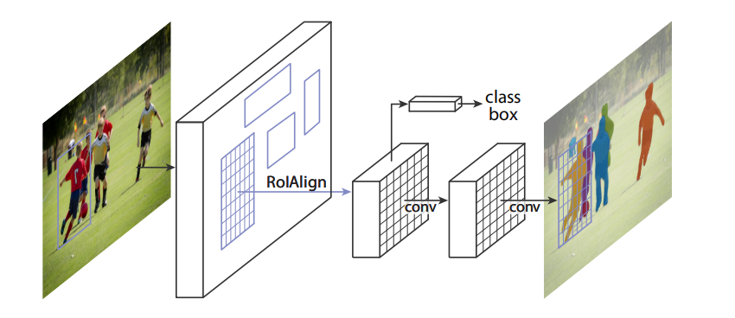
Mask R-CNN [He+, 2017]
Figure 1. The Mask R-CNN framework for instance segmentation.
He, Kaiming, et al. "Mask R-CNN," ICCV, 2017.
Notes:
这是Mask R-CNN 原论文中的图片，
作者用这张图片解释其模型的结构

Slide 12
Mask R-CNN [He+, 2017]
0.特徴マップの抽出(ResNet)
2.クラス分類
1.位置特定(Faster R-CNN)
3.セグメンテーション
(FCN)
Figure 1. The Mask R-CNN framework for instance segmentation.
He, Kaiming, et al. "Mask R-CNN," ICCV, 2017.
Notes:
我们可以把它看为4个神经网络结构
第一段使用ResNet神经网络，用于对图片提取特征
第二段使用Faster R-CNN中提到的RCN神经网络，预测物体所在区域的四个顶点坐标
第三段与第四段并行
第三段使用普通的全连接神经网络，对具体区域进行物体分类
第四段使用FCN神经网络，对具体区域进行语义分割

Slide 13
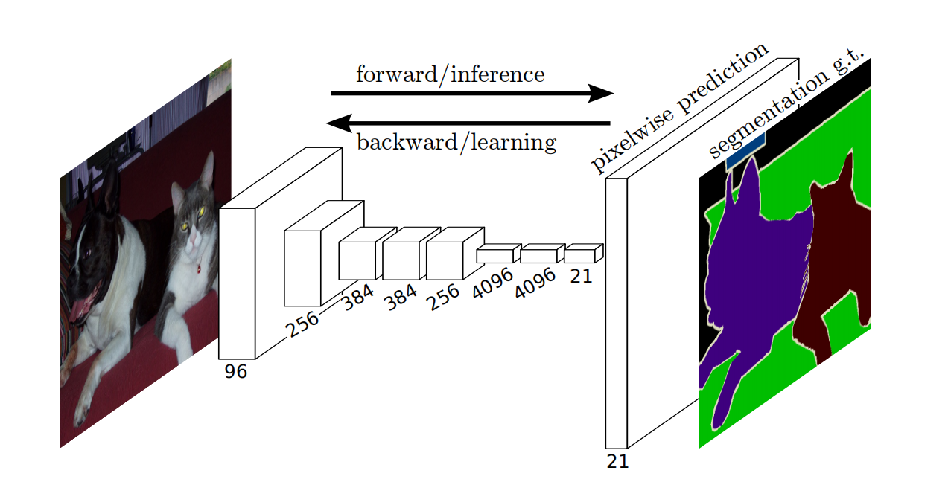
FCN [Long+, 2015]
畳み込み（Convolution）と逆畳み込み（Deconvolution）演算
Long, Jonathan, Evan Shelhamer, and Trevor Darrell. "Fully convolutional networks for semantic segmentation“, 2015.
Notes:
FCN全称Fully Convolutional Networks，中文是全卷积神经网络
它在一般的卷积神经网络的基础上，引入了逆卷积的过程，
由上图可见，FCN相当于先提取图片的特征值（卷积过程），
再利用提取到的特征值（放大）还原图像（逆卷积过程）
卷积和逆卷积都是针对像素单位进行的，所以最终结果就是像素级的语义分割

Slide 14
ご清聴ありがとうございました

